Slide 1
Finding similar Users Using Category-Based Location History
(Semantic Location History- Maximal Travel Match)
姚毅, 武大遥感院本科生, 毕业设计参与者

Slide 2
大纲
1. 方法简述
1) Semantic Location History
2) Maximal Travel Match
2. 实验结果分析
1) 原始数据可视化结果
2) 本方法结果
3.影像结果的因子分析

Slide 3
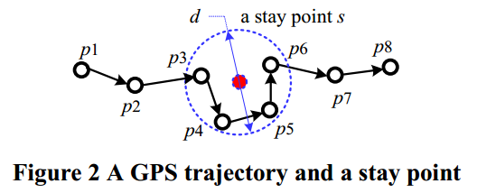
Semantic Location history：GPS轨迹 转化为 语义学轨迹
1）首先在GPS轨迹中提取停留区（停留时间长的一个区域）。
名词解释：
GPS 轨迹 - 经纬度及时间的系列点 (lng, lat, time)
语义学轨迹 - 利用POI人工标注，为地图上的点赋予语义学意义。(lng, lat, time, class)

Slide 4
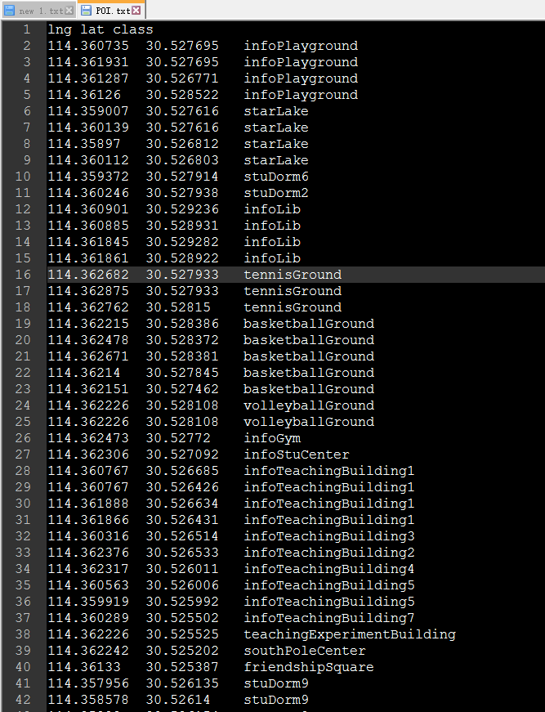
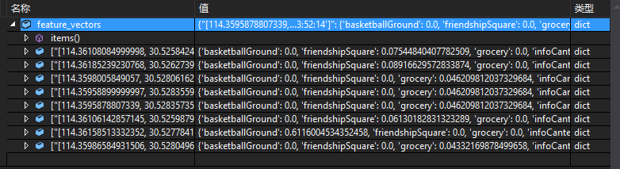
2) 利用提前标注好的POI，计算各个停留区的feature vector
（此处人工利用高德地图进行POI制作，实测百度地图的偏移量设置与本数据集不一致。）
POI数据集
各个停留区的Feature vector
注：为测试程序的普适性，为武大信部中学生常去的几个地点进行多次标注进行“加高权重”，非错误。

Slide 5
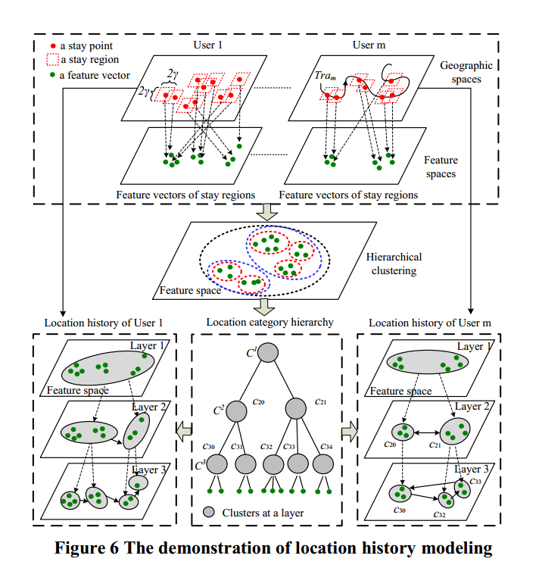

3) 根据feature vector 做一个聚类，此聚类方法需要根据feature vecotr考虑聚类的先后顺序，并且需要根据聚类的先后顺序及结果建立树结构，所以k-means方法不适用，此处使用的是
Scikit-learn库中agglomerativeClustering方法。 树的结构（叶子节点是且仅是停留点）建立好后，根据停留点间的先后关系，建立起树各层的“语义学轨迹”。到此算法的第一部分(Semantic Location History)计算完毕，得到了语义学轨迹。
语义学轨迹
(1,1, time1) → (2,2,time2)
变成了
(1,1, time1,图书馆) → (2,2,time2, 食堂)

Slide 6
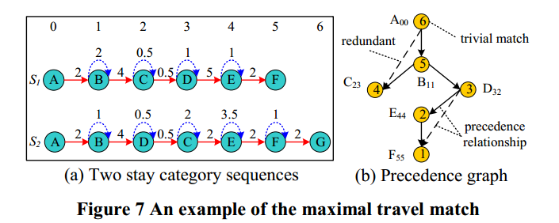
Maximal Travel Match(找到两条轨迹中最大长度的地点1 -> 地点2)
利用语义学轨迹，找到两条轨迹中，两个人都去过的相同地点们，并且从这些都去过的地点中
找到访问顺序一致的且不能内外延伸的 地点1 -> 地点2。
这段路程经历，就是一个maximal travel match.(mtm)
之后通过比较所有mtm之间的相似度并做和，得到两条轨迹的相似度。

Slide 7
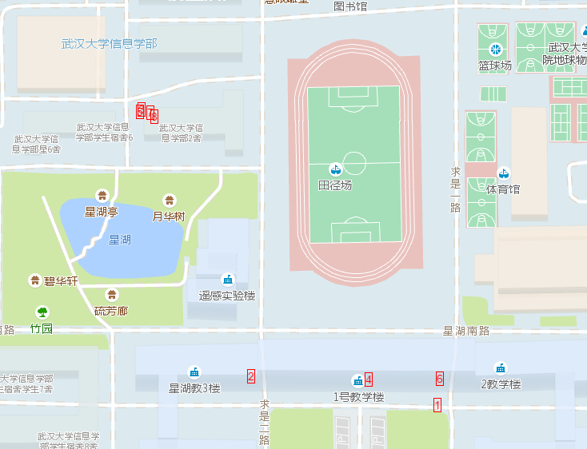
二、结果分析
可视化原始数据后，对原始数据进行分析。
(此处利用高德api编写简单脚本实现。)
2017年11月30日停留点可视化

Slide 8
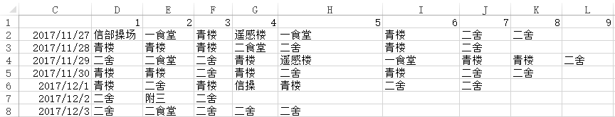
停留点数据轨迹（坐标可能带有偏差， 人工做了模糊处理）

Slide 9
name | sims
stay_point_2017-12-01.txt,stay_point_2017-12-03.txt | 0.0000000%
stay_point_2017-11-27.txt,stay_point_2017-12-02.txt | 0.2469534%
stay_point_2017-12-01.txt,stay_point_2017-12-02.txt | 0.2798963%
stay_point_2017-11-29.txt,stay_point_2017-12-02.txt | 0.3333596%
stay_point_2017-12-02.txt,stay_point_2017-12-03.txt | 0.3619153%
stay_point_2017-11-28.txt,stay_point_2017-12-02.txt | 0.4094662%
stay_point_2017-11-30.txt,stay_point_2017-12-02.txt | 0.7076029%
stay_point_2017-11-28.txt,stay_point_2017-12-03.txt | 0.9696991%
stay_point_2017-12-02.txt,stay_point_2017-12-02.txt | 1.1007157%
stay_point_2017-11-27.txt,stay_point_2017-11-28.txt | 1.8642642%
stay_point_2017-11-28.txt,stay_point_2017-11-29.txt | 2.1530148%
stay_point_2017-11-28.txt,stay_point_2017-12-01.txt | 2.6241960%
stay_point_2017-11-29.txt,stay_point_2017-12-03.txt | 2.7240512%
stay_point_2017-11-27.txt,stay_point_2017-12-01.txt | 2.7367723%
stay_point_2017-11-28.txt,stay_point_2017-11-30.txt | 3.4976813%
stay_point_2017-11-30.txt,stay_point_2017-12-03.txt | 3.6381405%
stay_point_2017-11-29.txt,stay_point_2017-12-01.txt | 4.0230035%
stay_point_2017-12-01.txt,stay_point_2017-12-01.txt | 4.0412888%
stay_point_2017-11-27.txt,stay_point_2017-12-03.txt | 4.1032479%
stay_point_2017-11-27.txt,stay_point_2017-11-29.txt | 4.4838964%
stay_point_2017-11-28.txt,stay_point_2017-11-28.txt | 5.1464972%
stay_point_2017-11-27.txt,stay_point_2017-11-27.txt | 5.2522712%
stay_point_2017-12-03.txt,stay_point_2017-12-03.txt | 5.6173484%
stay_point_2017-11-30.txt,stay_point_2017-12-01.txt | 5.9599374%
stay_point_2017-11-29.txt,stay_point_2017-11-30.txt | 6.4848402%
stay_point_2017-11-27.txt,stay_point_2017-11-30.txt | 6.5410815%
stay_point_2017-11-30.txt,stay_point_2017-11-30.txt | 10.5224095%
stay_point_2017-11-29.txt,stay_point_2017-11-29.txt | 14.1764492%
程序归一化结果

Slide 10
三、影像结果的因子（自己看，与程序算法相关）
1. semantic location 相同的判定条件（如何判定c1 == c2 ）：
1） 利用feature vector，不可行？fv与轨迹（此轨迹到达了哪些地方）有关，而且这些数字没有一个明确的意义，如何利用fv是一个问题。
2）给sp添加标签。比如武大的总图和信部图书馆是否可以都定义为图书馆，这样标定出来的两个轨迹具有更大范围的普适性。现在这种方案可以确定两个人的“极其匹配度”。
3）目前用的是，设置两个c中包含x%相同的stay point，这两个semantic location就一致。 相同的stay point：目前用两点之间的距离小于某个阈值。可以在config.py中设置。
2. 两个maximal travel match的相似度衡量，应该是停留时间越相似越大，目前没有考虑，也就是4.2中的iuf()，目前只考虑的是模型层数等参数。
3. 计算maximal travel match时的问题，如何定义Definition8 中的condition2，某个semantic location中包含多个stay point，相邻的时间间隔如何定义？

